Slide 1
Παρουσίαση του έργου BlockAdemiC
Αθανάσιος Πατενίδης, ΕΚΕΤΑ
LOGO φορέα

Slide 2
ΠΕΡΙΕΧΟΜΕΝΑ
Κύριοι Στόχοι
Βασικά Χαρακτηριστικά
Μεθοδολογία Ανάπτυξης
Διαγραμματική Απεικόνιση Ενοποιημένου Συστήματος
Κοινοπραξία Έργου

Slide 3
ΚΥΡΙΟΙ ΣΤΟΧΟΙ
H δημιουργία ψηφιακού συστήματος κατανεμημένης ασφάλειας (distributed cybersecurity) για την πιστοποίηση και επαλήθευση:
εκπαιδευτικών δραστηριοτήτων,
τίτλων σπουδών
δεξιοτήτων στον τομέα της τριτοβάθμιας εκπαίδευσης και δια βίου μάθησης, δημιουργώντας ένα αδιάβλητο εκπαιδευτικό́ διαβατήριο (wallet).
H παροχή ενός ατομικού, απαραβίαστου και συνεπώς αναλλοίωτου εκπαιδευτικού διαβατηρίου, το οποίο θα βασίζεται στην τεχνολογία blockchain. Οι τίτλοι σπουδών και τα μαθησιακά αποτελέσματα θα πιστοποιούνται χωρίς να είναι δυνατή η παραποίησή τους.
H εφαρμογή πιλοτικών και η επικύρωση της λειτουργίας της προτεινόμενης τεχνολογικής λύσης σε πραγματικές συνθήκες.

Slide 4
ΒΑΣΙΚΑ ΧΑΡΑΚΤΗΡΙΣΤΙΚΑ
Χρησιμοποιεί εξελιγμένα εργαλεία της τεχνολογίας blockchain για να εξασφαλίσει τον απαιτούμενο βαθμό κυβερνοασφάλειας και εμπιστοσύνης τόσο σε επίπεδο χρηστών, όσο και σε θεσμικό επίπεδο
Επεκτείνει τη λογική του Ευρωπαϊκού Συστήματος Μεταφοράς και Συσσώρευσης Πιστωτικών Μονάδων (ECTS) και του Ευρωπαϊκού Πλαισίου Προσόντων (ΕΠΠ), την οποία προσαρμόζει και εφαρμόζει σε εκπαιδευτικά σενάρια
Ενσωματώνει μαθησιακή αναλυτική (learning analytics) και παιχνιδοποίηση (gamification) για την αυτόματη διασύνδεση των μαθησιακών μετρικών με την αξιολόγηση των (τεχνικών) γνώσεων (hard skills) και οριζοντίων δεξιοτήτων (soft skills) των εκπαιδευόμενων

Slide 5
ΜΕΘΟΔΟΛΟΓΙΑ ΑΝΑΠΤΥΞΗΣ
Οι χρήστες του συστήματος θα πιστοποιούνται από ψηφιακά πιστοποιητικά και θα διαθέτουν ψηφιακές υπογραφές.
Τα tokens τα οποία θα υπάρχουν στο σύστημα, με τη χρήση έξυπνων συμβολαίων και εφόσον ικανοποιηθούν οι μαθησιακοί στόχοι που έχουν τεθεί εκ των προτέρων, θα μεταφέρονται στους προσωπικούς λογαριασμούς (wallets) των εκπαιδευόμενων.
Οι εκπαιδευόμενοι θα μπορούν να αποδεικνύουν σε τρίτους (όπως π.χ. αλλά ιδρύματα, φορείς ή επιχειρήσεις) το βαθμό εμπλοκής τους σε κάθε εκπαιδευτική́ δραστηριότητα, ώστε να αξιολογείται η γνώση και οι ικανότητες που έχουν αποκτήσει σε συγκεκριμένα αντικείμενα και αποτελούν απαραίτητη προϋπόθεση για την εισαγωγή τους στην παρακολούθηση μελλοντικών μαθήματων/σεμιναρίων ή για την πρόσληψή τους σε θέσεις εργασίας.

Slide 6
ΜΕΘΟΔΟΛΟΓΙΑ ΑΝΑΠΤΥΞΗΣ
Οι φορείς και οι επιχειρήσεις, ανάλογα με τα δικαιώματα χρήσης τους, θα μπορούν είτε να εγγράφουν τίτλους σπουδών και πιστοποιητικά των εκπαιδευόμενων, είτε μονό να τα επαληθεύουν.
Τα πρόσθετα tokens τα οποία θα έχει αποκομίσει κάποιος σπουδαστής και δεν θα έχουν μεταφραστεί σε μονάδες ECTS για τη λήψη τίτλου σπουδών, θα παραμένουν στο λογαριασμό τους ως απόδειξη των επιτευγμάτων τους στις αντίστοιχες δραστηριότητες και αντικείμενα αυξάνοντας τη «φήμη» τους.

Slide 7
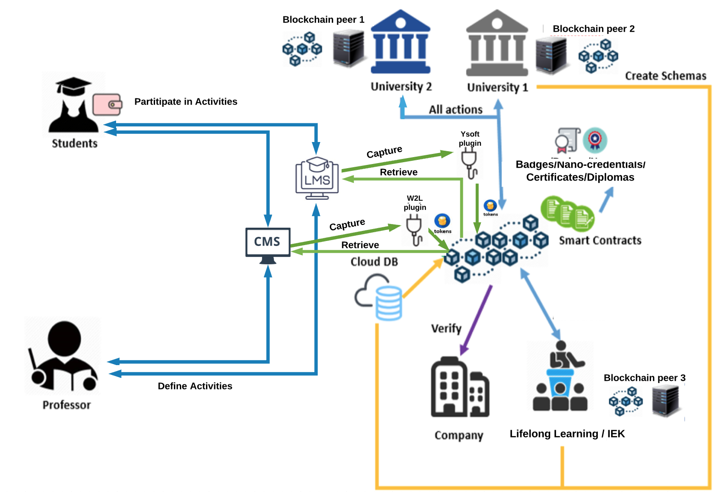
ΔΙΑΓΡΑΜΜΑΤΙΚΗ ΑΠΕΙΚΟΝΙΣΗ ΕΝΟΠΟΙΗΜΕΝΟΥ ΣΥΣΤΗΜΑΤΟΣ

Slide 8
ΚΟΙΝΟΠΡΑΞΙΑ ΕΡΓΟΥ
ΣΥΝΤΟΝΙΣΤΗΣ ΕΡΓΟΥ
Ημερομηνία έναρξης έργου: 12/05/2020
Διάρκεια: 30 Μήνες

Slide 9
ΕΥΧΑΡΙΣΤΩ ΓΙΑ ΤΗΝ ΠΡΟΣΟΧΗ ΣΑΣ

